Slide 1
Введение в программирование на Python
Лекция 1
Базовые типы данных и управляющие конструкции

Slide 2
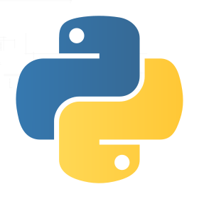
Зачем биологу программирование?
Автоматизация рутинных процедур
    Построение графиков для каждого из n экспериментов
    “Склеивание” нескольких программ в единый “pipeline”

Slide 3
Зачем биологу программирование?
Автоматизация рутинных процедур
    Построение графиков для каждого из n экспериментов
    “Склеивание” нескольких программ в единый “pipeline”
Автоматизированное взаимодействие с базами данных
    GeneBank, Uniprot, Pubmed, … и т.д. – все имеют API (application programming interface)

Slide 4
Зачем биологу программирование?
Автоматизация рутинных процедур
    Построение графиков для каждого из n экспериментов
    “Склеивание” нескольких программ в единый “pipeline”
Автоматизированное взаимодействие с базами данных
    GeneBank, Uniprot, Pubmed, … и т.д. – все имеют API (application programming interface)
Знание того как в принципе работают программы существенно облегчит общение с биоинформатиком

Slide 5
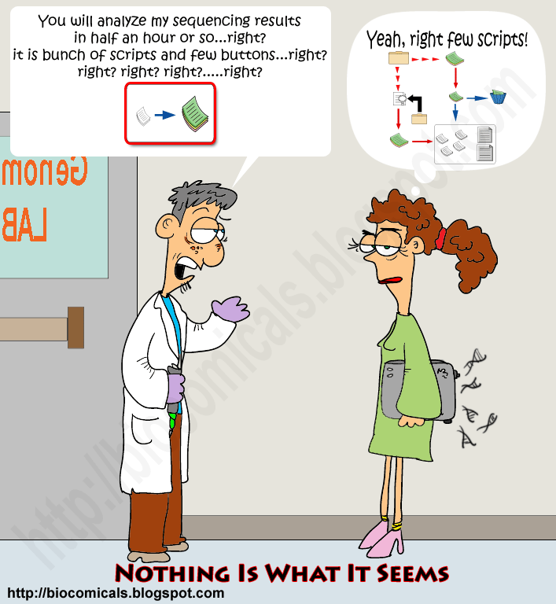
Зачем биологу программирование?

Slide 6
Зачем биологу программирование?
Автоматизация рутинных процедур
    Построение графиков для каждого из n экспериментов
    “Склеивание” нескольких программ в единый “pipeline”
Автоматизированное взаимодействие с базами данных
    GeneBank, Uniprot, Pubmed, … и т.д. – все имеют API (application programming interface)
Знание того как в принципе работают программы существенно облегчит постановку задач биоинформатику
Это весело!

Slide 7
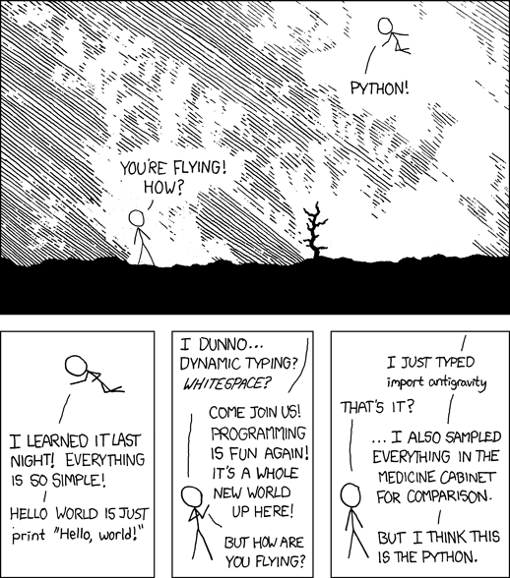
Почему Python?

Slide 8
Почему Python?
Удобный синтаксис позволяющий не только писать свой код, но и легко читать чужой
Большое сообщество пользователей и отличная документация
Обилие библиотек под самые разные задачи
Наличие удобных IDE (Integrated development environment)
Кроссплатформенность

Slide 9

«[...]inDecember1989,Iwaslookingfora“hobby”programming
projectthatwouldkeepmeoccupiedduringtheweekaround
Christmas.Myoffice[...]wouldbeclosed,butIhadahome
Немного истории
Создан Гвидо Ван Россумом
Первый релиз в 1991
Назван в честь комик группы
Монти-Пайтон
«[...] in December 1989, I was looking for a “hobby” programming project that would keep me occupied during the week around Christmas. My office [...] would be closed, but I had a home computer, and not much else on my hands.»
Foreword for “Programming Python” (1st ed.)
computer,andnotmuchelseonmyhands.»
Forewordfor“ProgrammingPython”(1sted.)

Slide 10

Python 2 vs Python 3
Ветки Python 2.х и Python 3.х не совместимы
Ветка Python 2.х в стадии поддержки, ветка
Python 3.х в стадии разработки
Будем использовать ветку Python 3.х

Slide 11
Рабочая среда
Anaconda – кроссплатформенная, бесплатная коллекция
расширений для Python, ориентированная
на ученых. В довесок идет сам СPython
https://www.continuum.io/downloads
+
PyCharm – кроссплатформенная среда разработки,
есть бесплатная версия (Community Edition)
https://www.jetbrains.com/pycharm/download

Slide 12
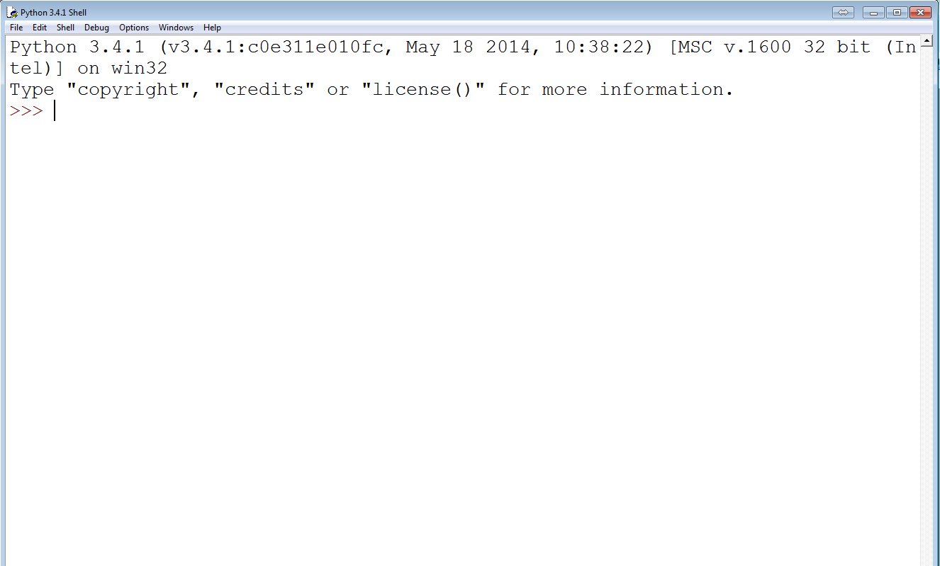
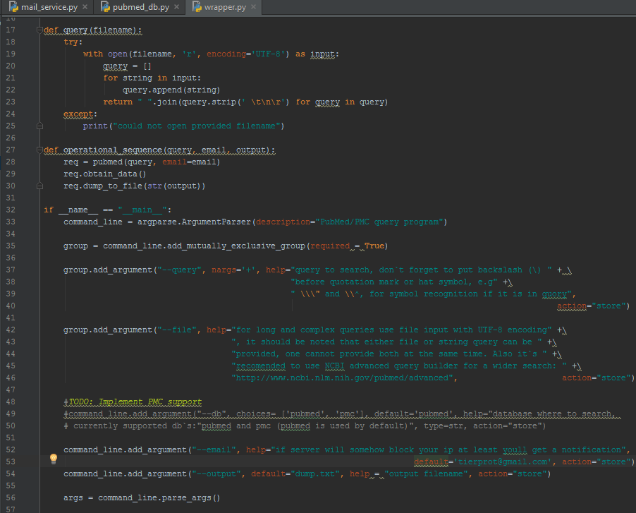
Режимы работы в Python
IDLE Shell
(Integrated DeveLopment Environment)
IDE

Slide 13
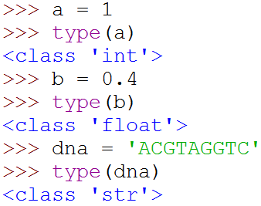
Что такое Python
Python динамический интерпретируемый язык программирования
Динамический:
тип данных определяется
интерпретатором автоматически:

Slide 14


Что такое Python
Python динамический интерпретируемый язык программирования
Динамический:
Интерпретируемый:
тип данных определяется
интерпретатором автоматически:
перевод инструкций в машинный код
может осуществляется “на лету”
Инструкция
Интерпретатор
Компьютер

Slide 15
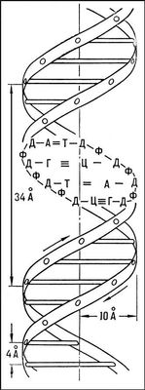
Что такое классы?
Класс это схема по которой создаются объекты. В классе определены
свойства будущего объекта в виде его методов и атрибутов.
Класс: ДНК
Атрибуты:
Состав GC
Последовательность (сенс/антисенс)
…
Методы*:
Лигирование
Трансляция
…
*В Python методы тоже атрибуты, но с точки зрения идеологии понятия лучше разделять

Slide 16
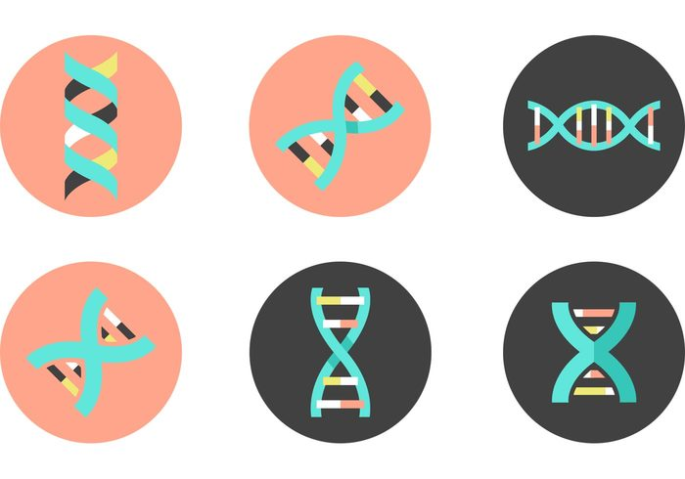
Что такое классы?
Объекты порождаемые классом (экземпляры класса) наследуют
все свойства класса
Класс
Объекты

Slide 17
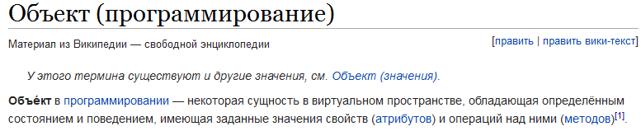

Переменные в Python
В Python все сущности объекты!
объект
a
int
значение
Где-то в памяти создается объект класса int
cо значением 10

Slide 18
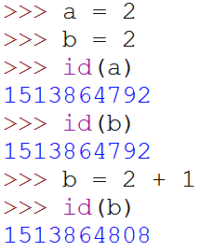
Переменные в Python
Имя переменной
объект
значение
a
int
10
Как это работает и зачем так?
Два разных объекта класса int с именами a,b и значениями 2
id( x ) - команда для что бы получить адрес в памяти объекта “x”
Разные имена могут ссылаться на один и тот же объект, но если происходит какое-то изменение, то создается новый, измененный объект со своим новым адресом и имя уже начинает ссылаться на него
В дальнейшем, будем называть переменной имя объекта, но
будем подразумевать что имя это всего лишь ссылка на объект

Slide 19
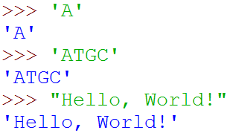
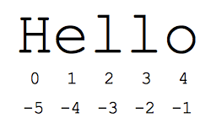

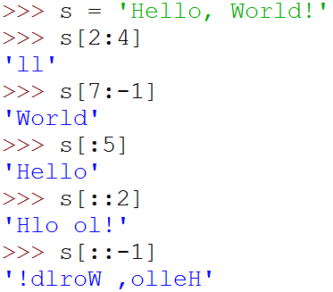
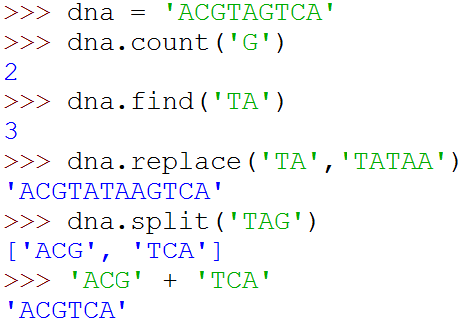
Базовые типы Python
Строки
Объявление строки
Slice
S =
‘
‘
Кавычки можно смешивать!
[начало:конец]
или
[начало:конец:шаг]
Операции на строками

Slide 20
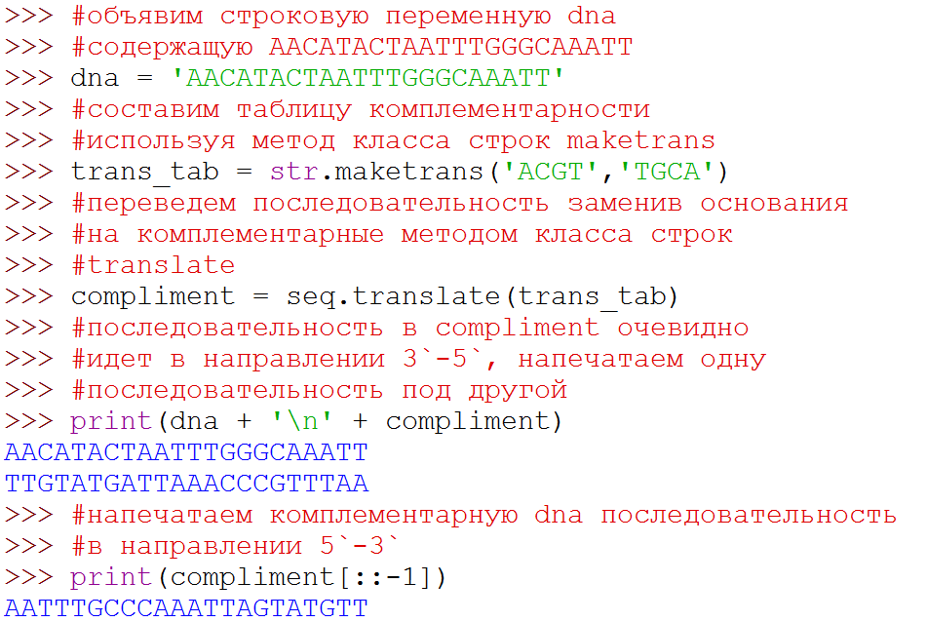
Базовые типы Python
Например, по последовательности ДНК достроить комплементарную
последовательность.

Slide 21
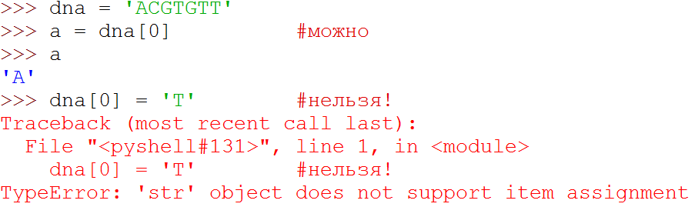
Базовые типы Python
Строки не изменяемый тип данных!

Slide 22



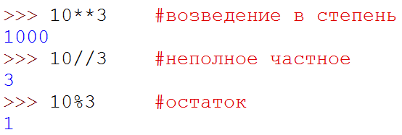
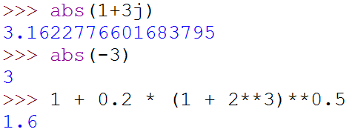
Базовые типы Python
Числа
Целые
Комплексные
С плавающей точкой

Slide 23
Базовые типы Python
Cписки
Словари
Коллекции
Кортежи
Множества

Slide 24
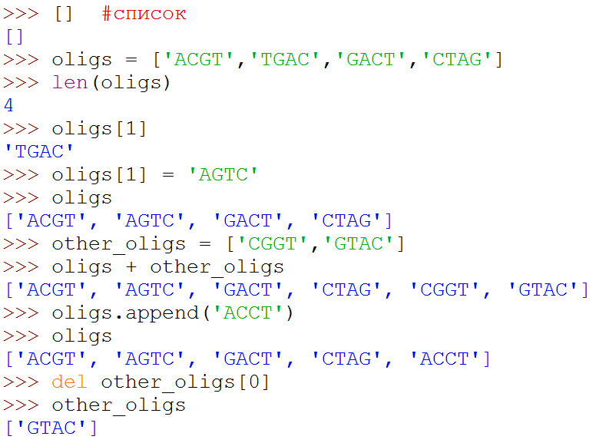
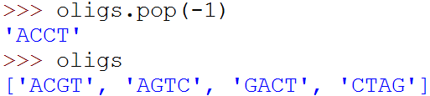
Базовые типы Python
Списки

Slide 25
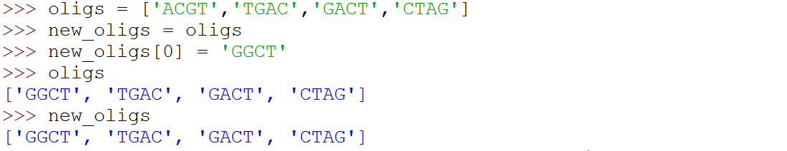
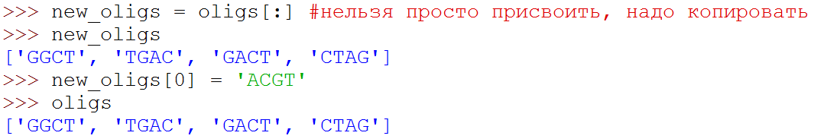
Базовые типы Python
Списки - изменяемый тип данных!

Slide 26
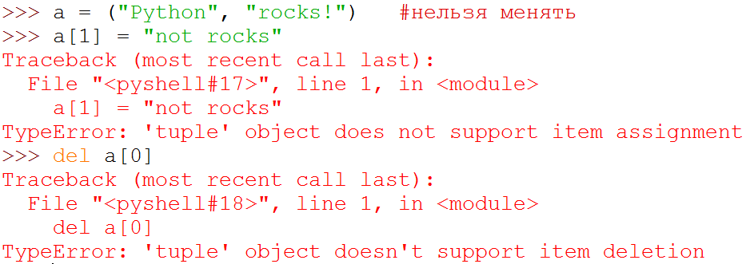
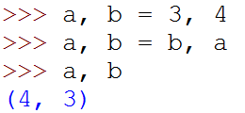
Базовые типы Python
Кортежи

Slide 27
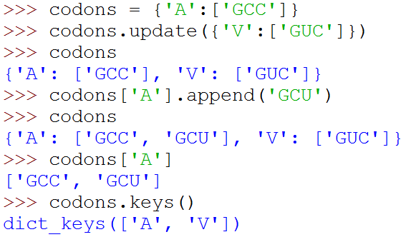
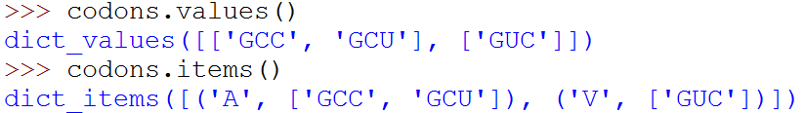

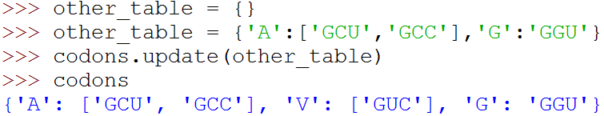
Базовые типы Python
Словари

Slide 28
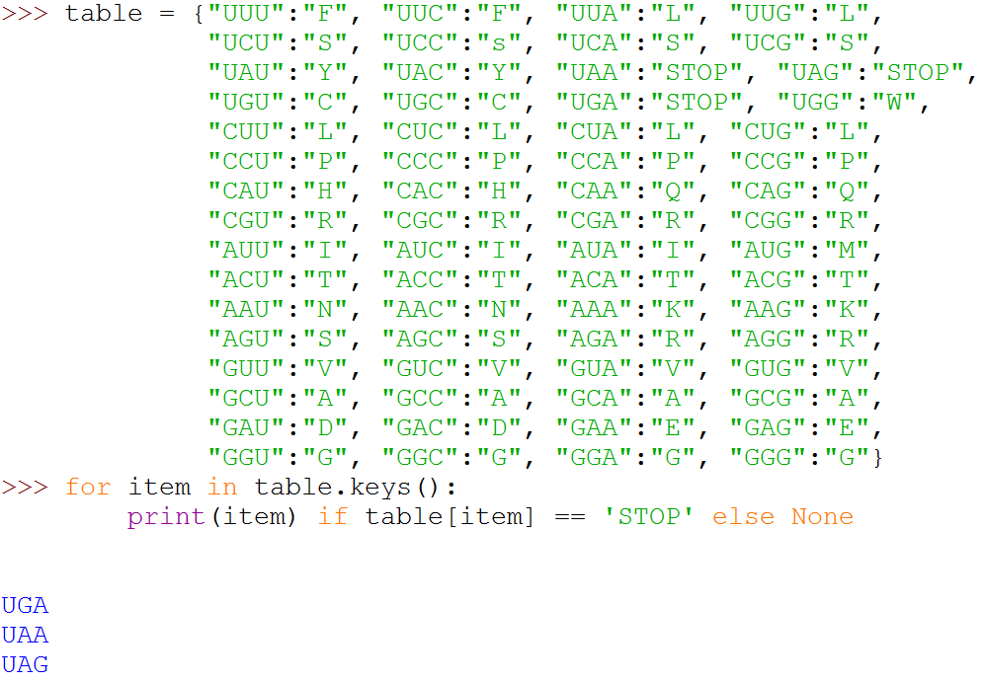
Базовые типы Python
Словари

Slide 29
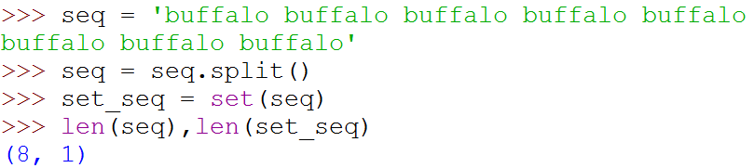
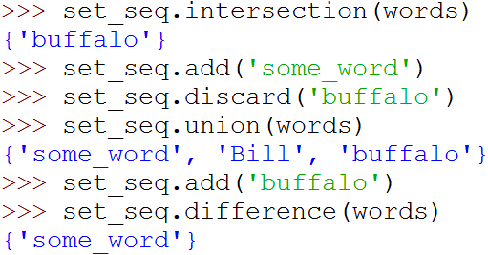
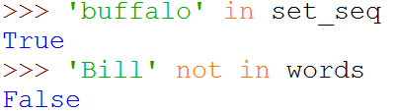
Базовые типы Python
Множества

Slide 30
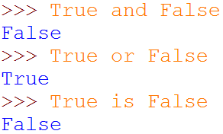

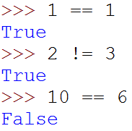
Базовые типы Python
Логические

Slide 31
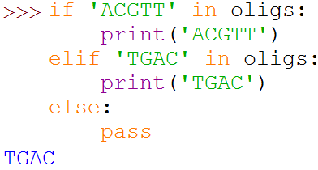
Управляющие конструкции
If, elif, else

Slide 32
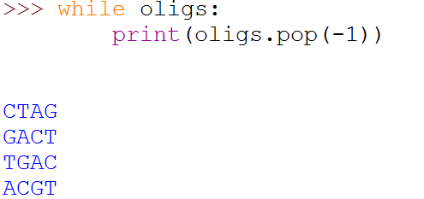
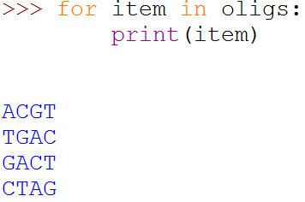
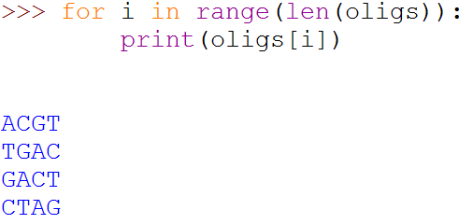
Управляющие конструкции
while for

Slide 33
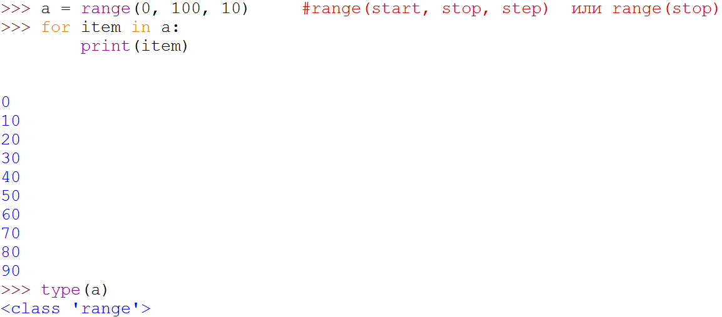
range

Slide 34
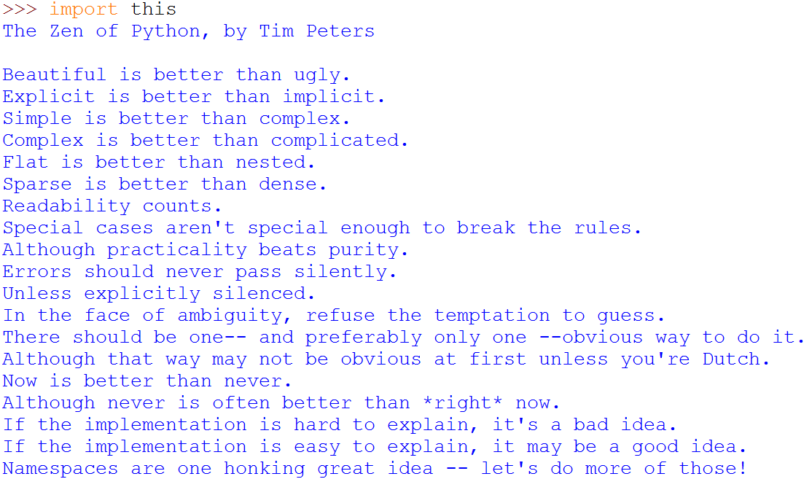
Zen of Python

